Slide 1

دینامیک نسبیتی
اندازه حرکت و انرژی

Slide 2
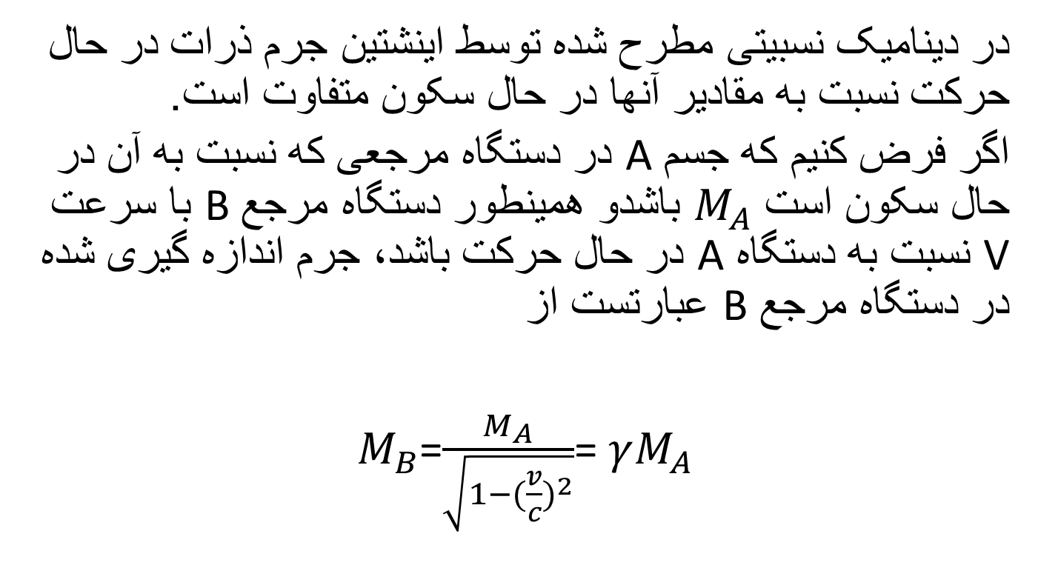
جرم نسبیتی
در دینامیک نسبیتی مطرح شده توسط اینشتین جرم ذرات در حال حرکت نسبت به مقادیر آنها در حال سکون متفاوت است.
اگر فرض کنیم که جسم A در دستگاه مرجعی که نسبت به آن در حال سکون است $M_{A}$ باشدو همینطور دستگاه مرجع B با سرعت V نسبت به دستگاه A در حال حرکت باشد، جرم اندازه گیری شده در دستگاه مرجع B عبارتست از
$M_{B}$=$\frac{M_{A}}{\sqrt{1−{(\frac{v}{c})}^{2}}}$= $γM_{A}$

Slide 3
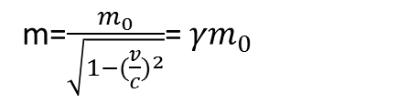
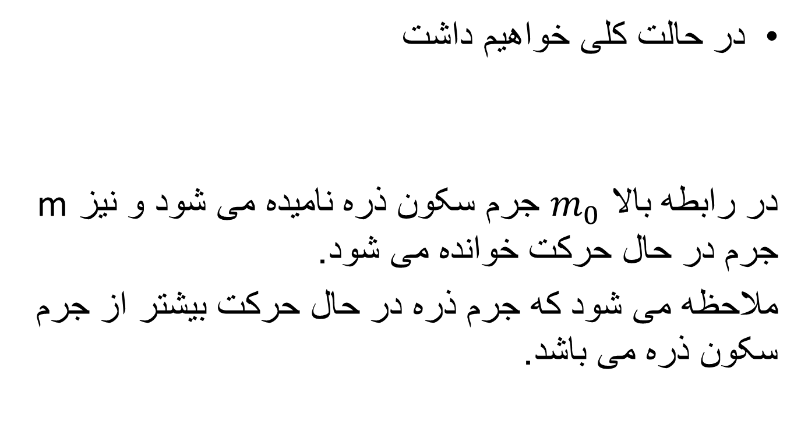
جرم نسبیتی
در حالت کلی خواهیم داشت
در رابطه بالا $m_{0}$ جرم سکون ذره نامیده می شود و نیز m جرم در حال حرکت خوانده می شود.
ملاحظه می شود که جرم ذره در حال حرکت بیشتر از جرم سکون ذره می باشد.
m=$\frac{m_{0}}{\sqrt{1−{(\frac{v}{c})}^{2}}}$= $γm_{0}$

Slide 4
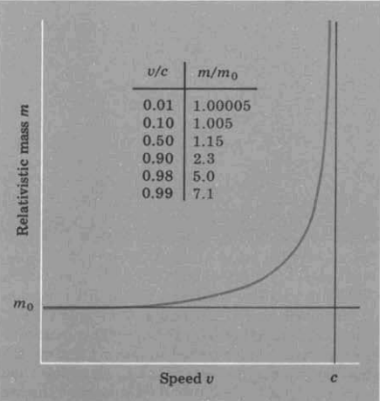

Slide 5

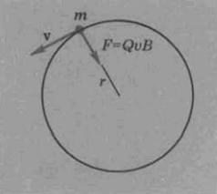
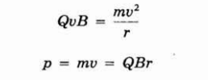

اندازه حرکت نسبیتی
ذره بارداری به جرم m و بار الکتریکی Q با سرعت v عمود برمیدان مغناطیسی B در حال حرکت است.

Slide 6


اندازه حرکت نسبیتی

Slide 7


ب)

Slide 8
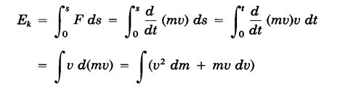
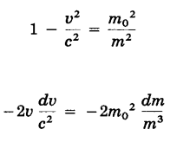


انرژی نسبیتی

Slide 9
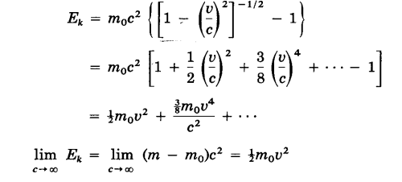


Slide 10
انرژی جنبشی
انرژی کل
انرژی سکون

